Slide 1
Rezime “Kratkog kursa o specifikaciji zahteva”
Rezime “Sadržaja specifikacije zahteva”
Inženjerstvo zahteva
Student: Tamara milovanović 1647
Mentor: vladan mihajlović

Slide 2

UVOD
Knjiga “Software Requirement Patterns" od Stephen-a Withall-a
Softverski zahtevi su opisi karakteristika i funkcionalnog ciljnog sistema. Zahtevi prenose očekivanja korisnika od softverskog proizvoda.
“Kako da počnem?”
“Kako da znam kada da završim?”
“Koliko detaljno treba da budu moji zahtevi?”
“Da li sam propustio neke zahteve?”
“Da li sam prevideo sve kritične informacije u zahtevima koje sam napisao?”

Slide 3

UVOD
Nedovoljno precizno definisani zahtevi ili nedostatak doslednosti u njihovom pisanju mogu dovesti do nesporazuma, grešaka u implementaciji i nezadovoljstva korisnika, što može rezultirati neuspehom projekta.
Korišćenje obrazaca zahteva omogućava olakšavanje procesa definisanja zahteva, čime se štedi vreme i resursi, a istovremeno povećava kvalitet i pouzdanost rezultata.
Precizno definisani softverski zahtevi su ključni za uspeh projekata, jer jasno određuju svrhu i ciljeve sistema, što olakšava razvoj i implementaciju.

Slide 4
Rezime “Kratkog kursa o specifikaciji zahteva”
Rezime i cela poglavlje podržavaju iste informacije
Fokus na objašnjavanju gde se zahtevi uklapaju
3 bitna načina definisanja zahteva
Tradicionalni pristup
Agilni pristupi
Ekstremni pristup
Inkrementalni pristup

Slide 5

Šta su zahtevi?
Zahtevi definišu problem koji treba rešiti: za šta je sistem i sve što mu je potrebno kako bi to postigao
Specifikacija zahteva za sistem je dokument koji navodi sve njegove zahteve
Različiti nivoi definisanja specifikacije zahteva
Funkcionalni zahtevi
Nefunkcionalni zahtevi

Slide 6
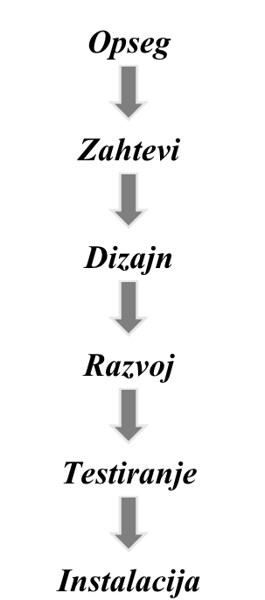
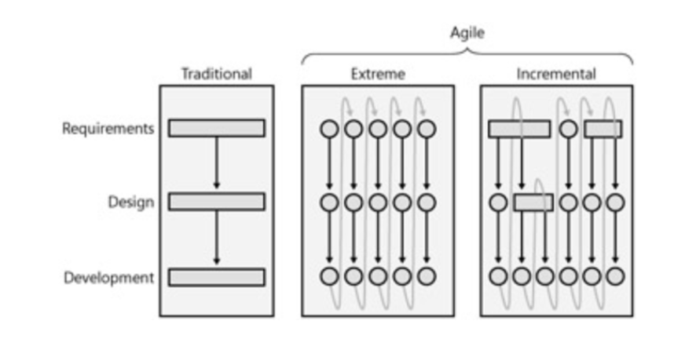
Gde se zahtevi uklapaju u veliki plan?
Različite faze izrade novog sistema
Waterfall model razvoja
Izvršavanje jedne faze može da krene iako se ne završi prethodna

Slide 7
Opšti principi definisanja zahteva
Oni su tu da nam pomognu da postignemo dobre rezultate i pomažu da vidimo da li nešto treba uključiti ili ne. Nije simetričan set principa, već samo neke stvari koje bi trebalo da obratimo više pažnje.
Specificirati problem, a ne rešenje.
Specifikacija sistema, a ne projekta.
Razdvajanje formalnih i neformalnih delova.
Izbegavanja ponavljanja.

Slide 8
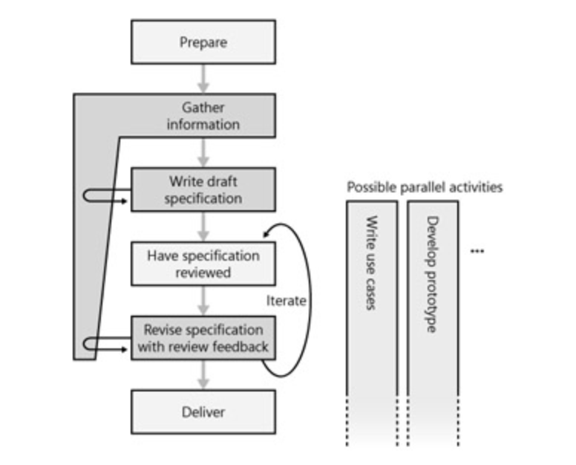
Tradicionalni proces definisanja zahteva
Tradicionalni pristup u definisanju zahteva podrazumeva postojanje jasno odvojene faze zahteva koja pruža detaljnu specifikaciju pre nego što započne proces dizajniranja i izgradnje sistema.
Koraci u definisanju zahteva su: priprema, prikupljanje(“izvlačenje”) informacija, pisanje nacrta specifikacije zahteva, pregled specifikacije i revizija nakon pregleda.
Druge aktivnosti mogu se obavljati paralelno sa glavnim aktivnostima definisanja zahteva. Dve uobičajene aktivnosti su pisanje slučajeva upotrebe i razvoj prototipa. Takođe, neki od koraka se mogu ponavljati radi boljeg definisanja samih zahteva.

Slide 9

Agilni procesi definisanja zahteva
Nekada developeri i arhitekte softvera nemaju definisanu specifikaciju zahteva kao polaznu tačku. Agilni proces definisanje zahteva nam tada dolazi kao najbolje sredstvo, jer ono nije sve ili ništa.
Možemo implementirati samo neke delove uz pomoć agilnih metodologija ili pak možemo pristupiti tradicionalnom načinu definisanja zahteva, dok se dizajn i razvoj možemo uzeti bilo koji od agilnih pristupa.
"Softver više od dokumentacije"
Dva principa definisanje zahteva korišćenjem agilnih metodologija

Slide 10
Ekstremno definisanje zahteva
Set “korisničke priče”
Kratak opis onoga što sistem treba da uradi za njih
“Šta radim?” i “Koji problem pokušavam da rešim?”
3 načina za korišćenje obrasca zahteva
Predlaganje korisničkih priča i šta reći u njima
Tumačenje korisničkih priča na sistematičniji način
Vođenje definisanje seta "zajedničkih zahteva"

Slide 11
Inkrementalno definisanje zahteva
Definisanjem zahteva krene na vreme, odnosno na početku
Zahtevi se na početku definišu minimalno
Inkrementalni način definisanja zahteva se nalazi između tradicionalnog i ekstremnog.
Zahteve treba definisati unapred dovoljno da ubedimo klijenta da razumemo šta žele od sistema
Potrebno je proširiti grube zahteve koji se odnose na taj deo

Slide 12
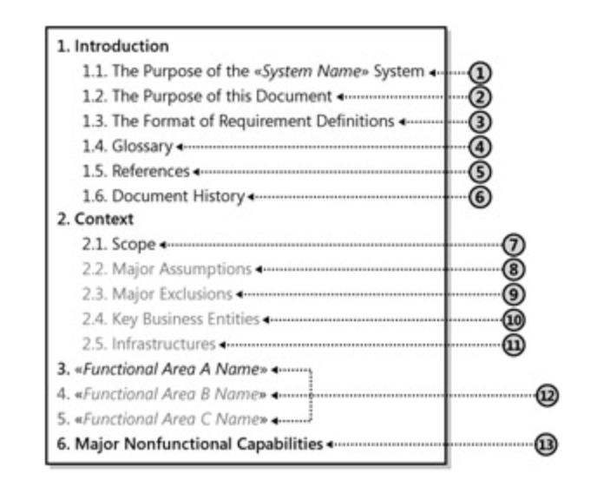
Rezime “Sadržaja specifikacije zahteva”
Ne postoji tačno definisan način organizovanja specifikacije zahteva
četiri vrste sekcija na najvišem nivou:
Uvod,
Kontekst,
Funkcionalna područja
Glavne nefunkcionalne mogućnosti

Slide 13
Sekcija uvoda
Svaka specifikacija zahteva u svojoj uvod sekciji ima sledeće šest teme koje bliže opisuju sistem:
svrha sistema,
svrha dokumenta,
format zahteva,
rečnik pojmova,
reference
istorija dokumenta.

Slide 14
Svrha sistema
Svaka specifikacija zahteva treba da otpočne sa svrhom samog sistema.
“Ko želi sistem i zašto?”
“Ko će ga koristiti?”
“Kakva je poslovna motivacija iza toga?”

Slide 15
svrha dokumenta
Svrhu njihovog postojanja
"Svrha ovog dokumenta"
"Svrha ovog dokumenta je da navede zahteve koje sistem «Ime sistema» mora da zadovolji. Njegova uloga je da opiše problem koji treba rešiti, a ne rešenje: šta sistem mora da uradi, a ne kako."
Identifikacija publike
Izjava o ograničenjima
Kratka informacija o strukturi dokumenta
identifikacija drugih relevantnih specifikacija zahteva.

Slide 16
Format zahteva
Format definicije zahteva
Objasniti da je materijal u specifikaciji podeljen na formalne i neformalne delove.
Opisati informacije koje se daju za svaki zahtev.
Objasniti da svaki zahtev definiše jedan merljiv cilj.
Četiri stavke informacija:
ID zahteva
Definicija
Prioritet.
Sažeta deskripcija

Slide 17
Rečnik pojmova
Glosar
Pojma i njegove definicije
Pri pisanju definicije, ne treba pretpostavljati ništa
Možemo dodati bilo šta od sledećeg što bi moglo biti korisno: primer upotrebe, reference na povezane pojmove, obim, vrstu reči, napomenu o pravopisu i poreklo definicije

Slide 18
Reference
U ovoj sekciji potrebno je da se navedu sva dokumenta i drugi izvori koji se koriste u procesu pisanja specifikacije zahteva.
Nije potrebno dodatno objašnjavati ovaj deo
Istorija dokumenta
Sekcija istorije dokumenta služi da bi zabeležila detalje svake verzije dokumenta
Obično je u redu da istorija dokumenta bude deo samog dokumenta
Istoriju dokumenta najbolje je predstaviti u obliku tabele koja sadrži četiri kolone: broj verzije, kada, od koga i šta je promenjeno.

Slide 19
Sekcija konteksta
Sekcija konteksta pruža pravi uvid u samu suštinu sistema
Kontekst sekcija ima cilj da, bez tehničkog znanja, bilo koji čitalac udje u složenosti sistema.
Pod sekcije konteksta koje će biti opisane nadalje su: obuhvat, glavne pretpostavke, glavne pretpostavke, ključne poslovne entitete i infrastrukture.

Slide 20
Obuhvat
Cilj ove sekcije je da nam pokaže kako se sistem uklapa u svet oko sebe
Najbolji način da započnemo ovu pod sekciju je dijagramom konteksta.
Glavne informacije koje treba pokazati na dijagramu su: Komponente, Korisničke uloge, Granica obuhvata, Interfejsi između sistema
Glavne pretpostavke
Pretpostavka predstavlja trajnu tvrdnju koju možemo tretirati kao činjenicu
Jasno i eksplicitno proglasite pretpostavku za svaku stvar koju pretpostavljate da je tačna
Glavne pretpostavke

Slide 21
Ključni poslovni entiteti
Identifikovati takozvane “osnovne” poslovne entitete
Svaki entitet ima pod odeljak koji se naziva “Životni ciklus entiteta «Naziv poslovnog entiteta»”
Najbolji način da se prati njegov životni vek je preko dijagrama stanja.
Infrastruktura
"mehanizme podrške životu" od kojih sistem zavisi
Osnovni skup sposobnosti potrebnih za podršku jednom ili više vrsta zahteva nazivamo infrastrukturom.
Nije mesto za detaljne zahteve

Slide 22
Sekcije funkcionalnih područja
Više sekcija funkcionalnih područja
Piše se sekcija za svakog glavnog aktera
Svaka sekcija treba biti nazvana prema njenom funkcionalnom području
Potrebno je raspodeliti ove sekcije prema njihovom značaju (od najvažnijeg do najmanje važnog)

Slide 23
Sekcija glavnih nefunkcionalnih mogućnosti
Specificiranje važnih nefunkcionalnih aspekata sistema
Korak 1: Kreirati praznu sekciju "Glavne nefunkcionalne mogućnosti" na kraju specifikacije zahteva kada prvi put kreirate specifikaciju. Ovo služi kao podsetnik da ne zaboravimo ovu oblast.
Korak 2: Napišite glavni deo specifikacije zahteve. Ako usput identifikujemo bilo koju nefunkcionalnu temu koja je previše velika da bi se uklopila negde drugde, potrebno je dodati u sekciju "Glavne nefunkcionalne mogućnosti".
Korak 3: Razmislimo da li postoje dodatne teme koje još nisu specifikovane. Vodimo računa o fleksibilnosti, kvalitetu, bezbednosti, upotrebljivosti i dostupnosti, standardima i tehnološkim ograničenjima.
Korak 4: Premestimo što je moguće više sadržaja ove sekcije na druge lokacije u specifikaciji.
Korak 5: Reorganizacija ove sekcije i ukoliko je potrebno promeniti naziv.

Slide 24
Zakljucak
Dobro definisani zahtevi su pola posla u procesu razvoja softvera
Sistematičan pristup pisanju zahteva i korišćenje prethodno definisanih obrazaca omogućava efikasnije planiranje, razvoj i implementaciju softverskih sistema, čime se doprinosi kvalitetu i pouzdanosti krajnjeg proizvoda.
Zaključak knjige "Software Requirement Patterns" naglašava važnost dobro definisanih softverskih zahteva u procesu razvoja softverskih sistema.
Pruža obilje praktičnih saveta analitičarima koji pišu zahteve

